Slide 1
25 лет образования МЧС

Slide 2
Чрезвычайные ситуации
– это крупномасштабные опасные и экстремальные ситуации с вовлечением большого количества людей и грозящие тяжелыми последствиями.

Slide 3
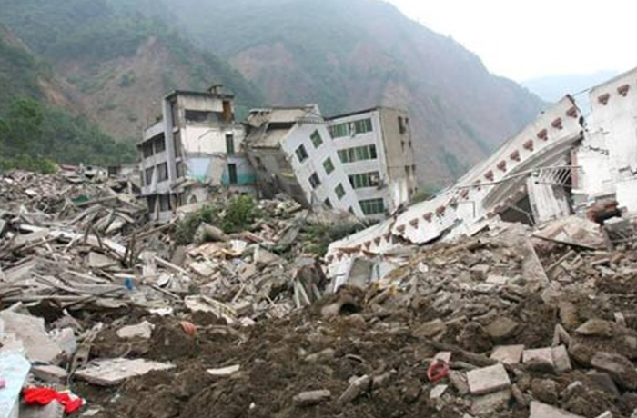
Землетрясение и наводнение

Slide 4
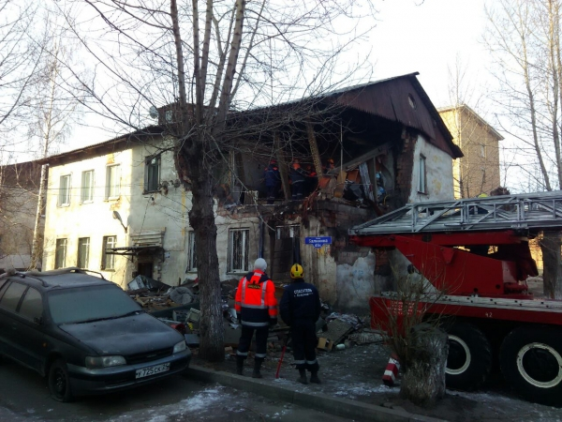
Взрыв в доме, в квартире

Slide 5
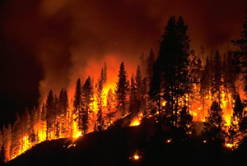
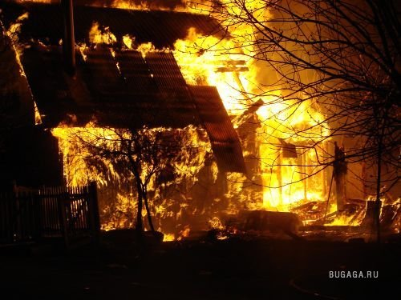
Пожары

Slide 6
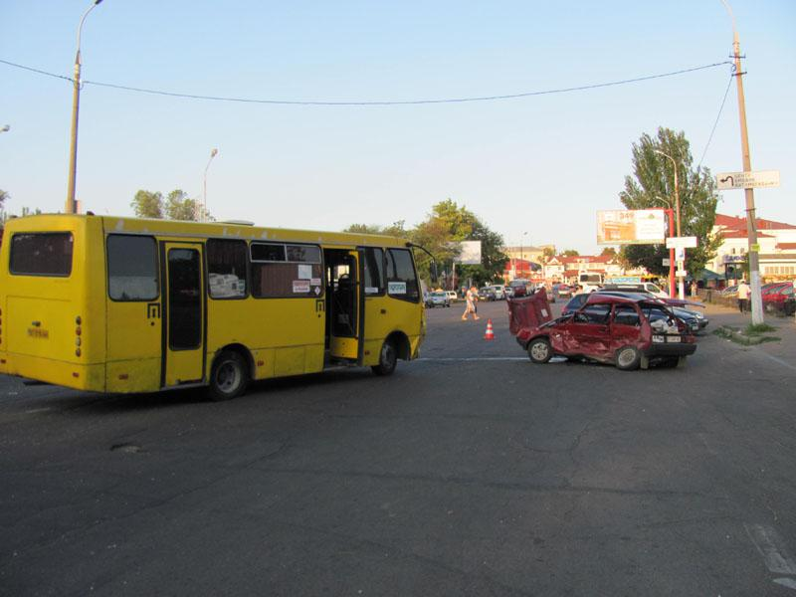
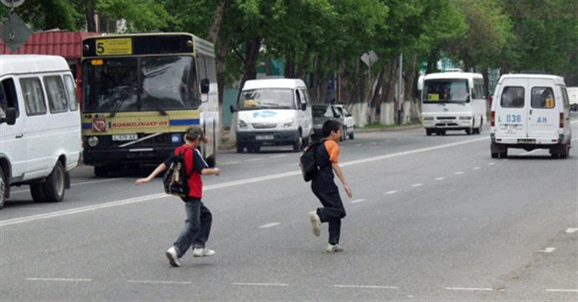
Опасные ситуации на дороге

Slide 7
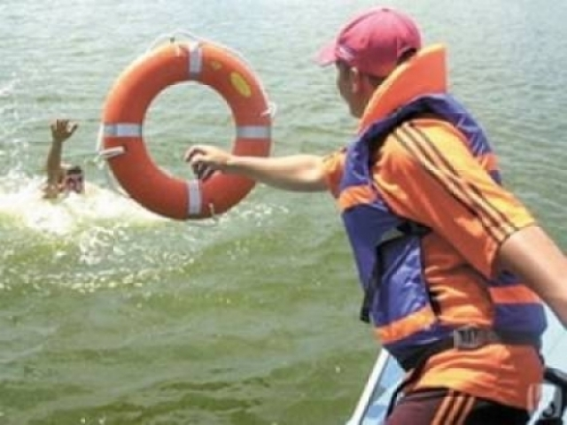
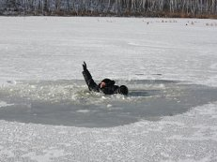
Опасные ситуации на воде

Slide 8
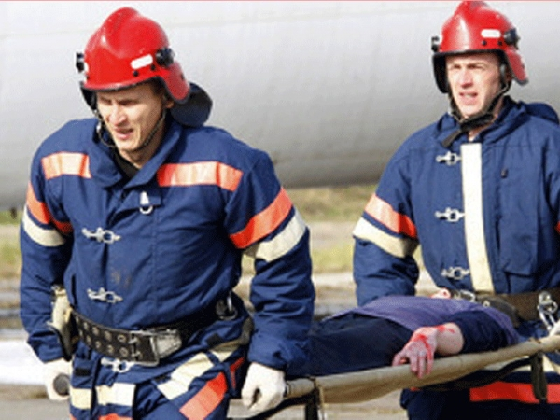
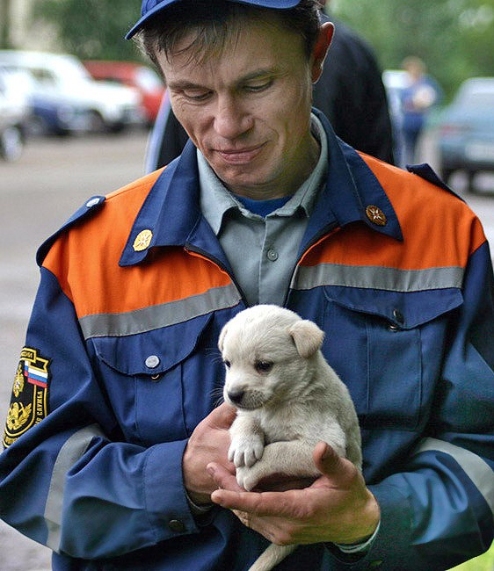
Спасатели

Slide 9
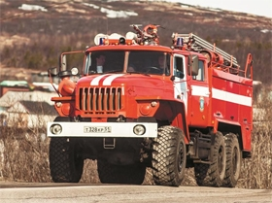
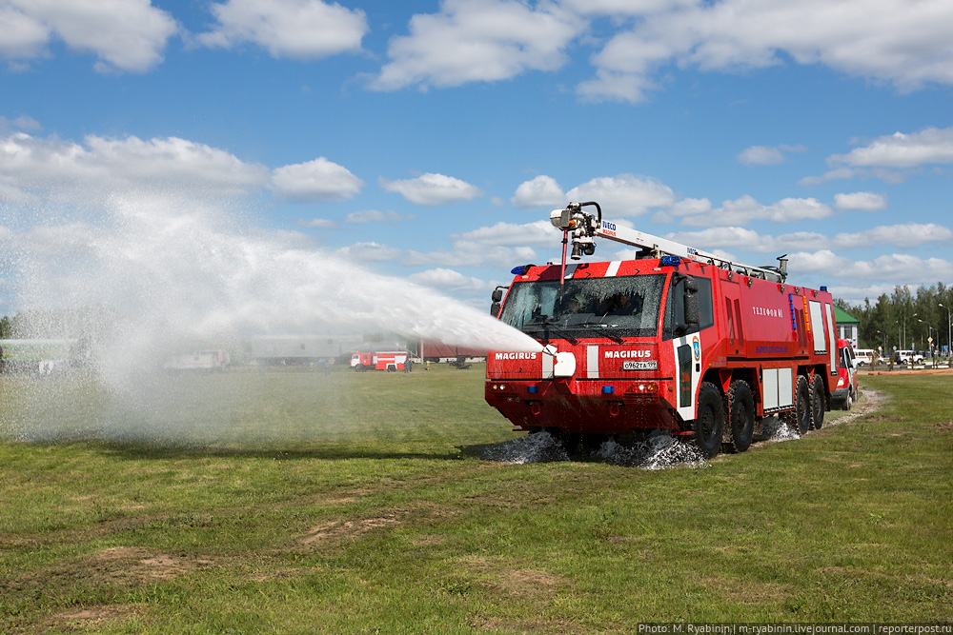
Пожарная служба

Slide 10
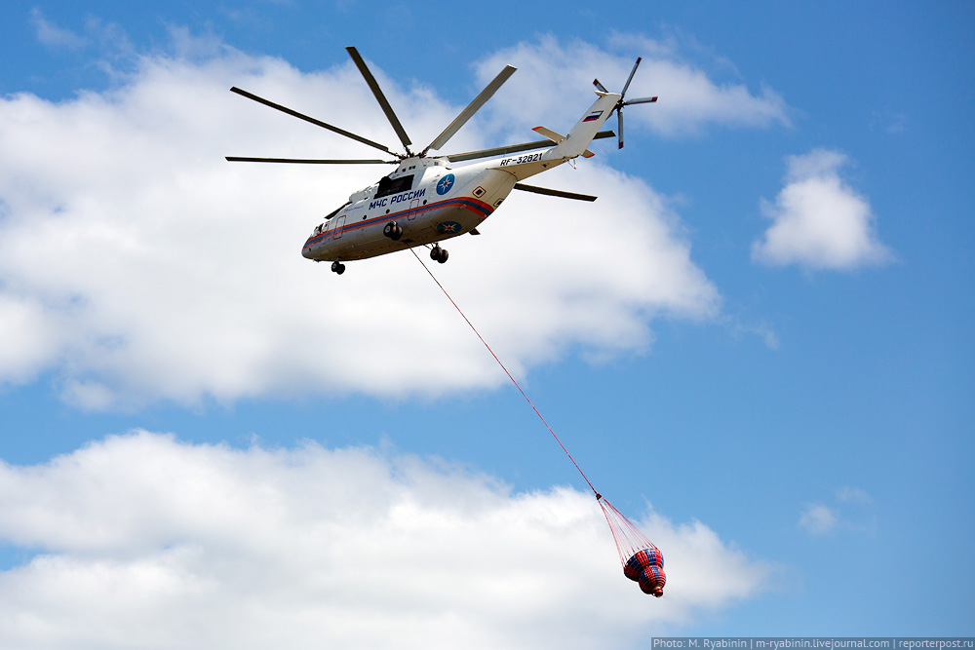
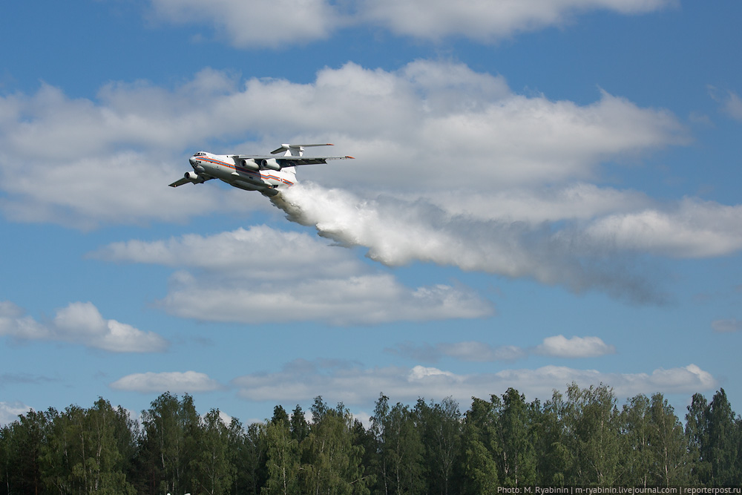
Авиация МЧС

Slide 11
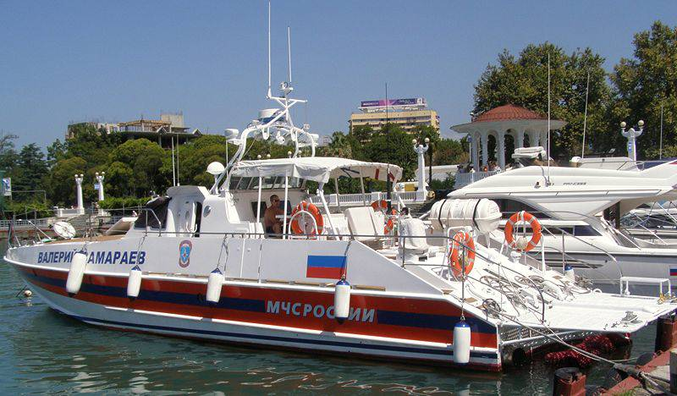
Служба спасения на воде

Slide 12
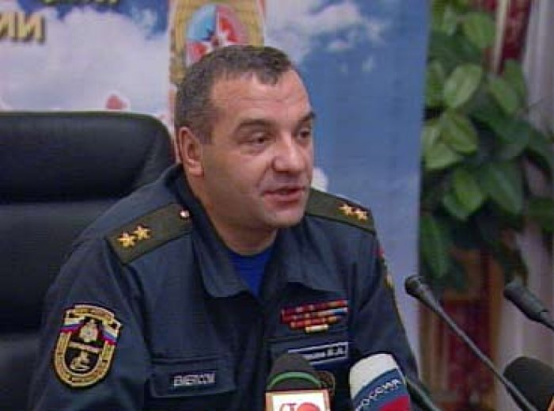
Пучков Владимир Андреевич
Министр Российской Федерации по делам гражданской обороны, чрезвычайным ситуациям и ликвидации последствий стихийных бедствий (с 21 мая 2012)

Slide 13
ЕДИНЫЙ ТЕЛЕФОН СЛУЖБЫ СПАСЕНИЯ 112 или 01

Slide 14
СПАСИБО ЗА ВНИМАНИЕ! БЕРЕГИТЕ СЕБЯ И СВОИХ БЛИЗКИХ!

